Slide 1











Kopiervorlagen
AUSBLENDEN ODER LÖSCHEN!
Quelle: …………………………………………………………,
(Logo in weiß – bei Benutzung bitte Bildrahmen entfernen!)
Leeres Blatt, mit Text (weiß!) befüllbar
Textbox

Slide 2
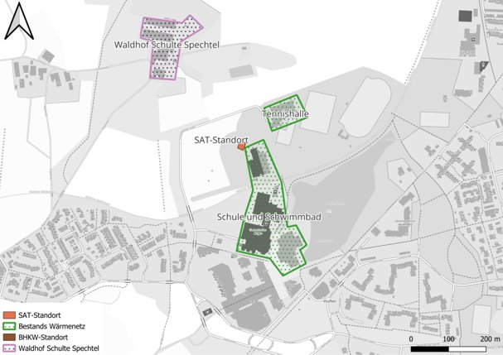
Bearbeitungshinweise
Diese Folie ausblenden oder löschen
Zu den einzelnen Folien finden sich spezifische Bearbeitungshinweise in den Kommentaren.
Alle Folien auf Relevanz und Richtigkeit prüfen.
Diese Präsentation ist auf drei Varianten ausgelegt – Folien entsprechend löschen & anpassen
Für das Kartenmaterial bitte dieses Design auswählen aus Qgis (Basemap.de Layer)

Slide 3
Grüne Kraftwerksstrategie
Schneller, resilienter, günstiger

Slide 4
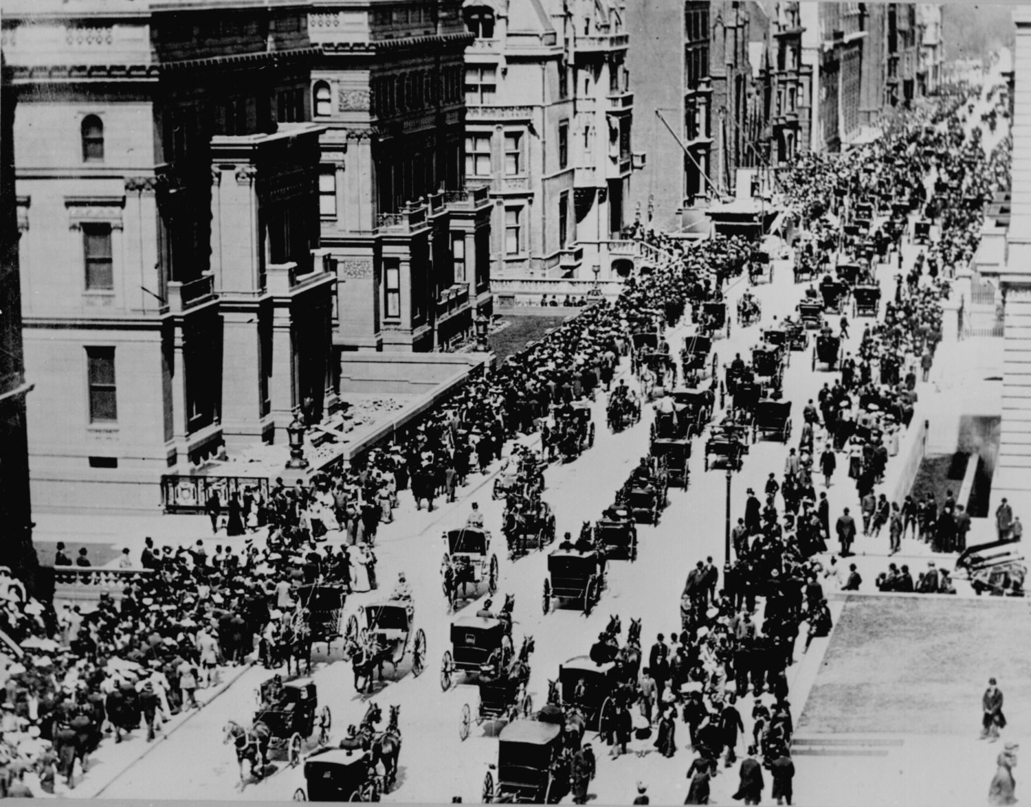
Wo ist das Auto?
1900
5th Avenue, New York City

Slide 5
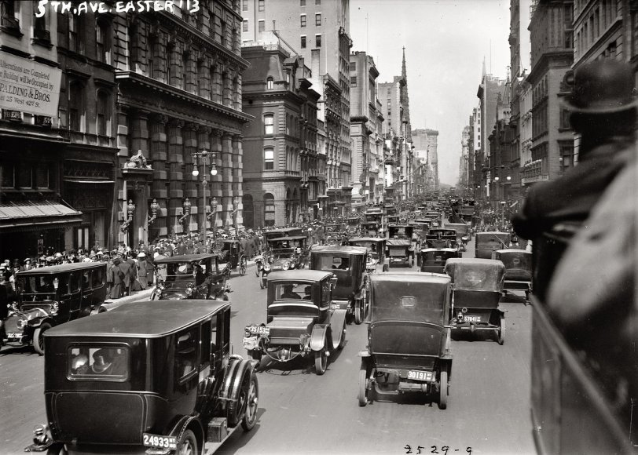
Wo ist das Pferd?
1913
5th Avenue, New York City

Slide 6
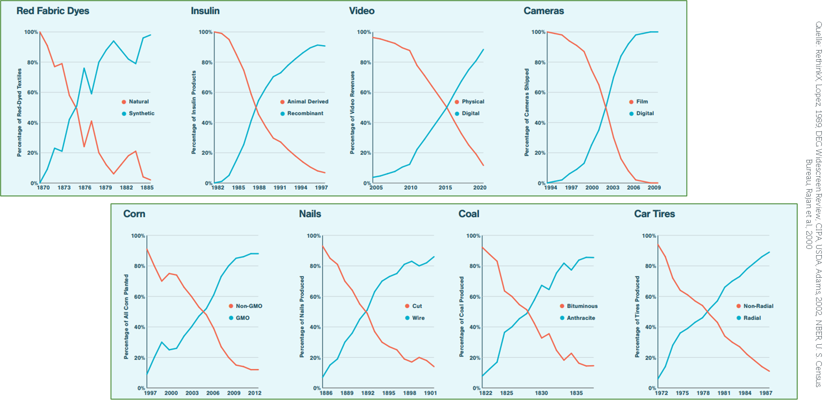

Slide 7
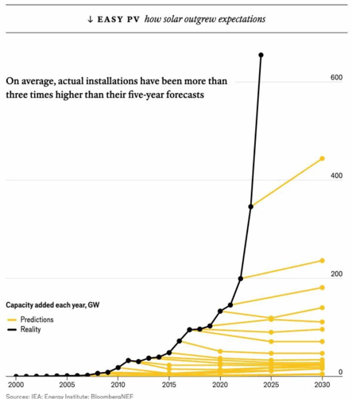

Slide 8
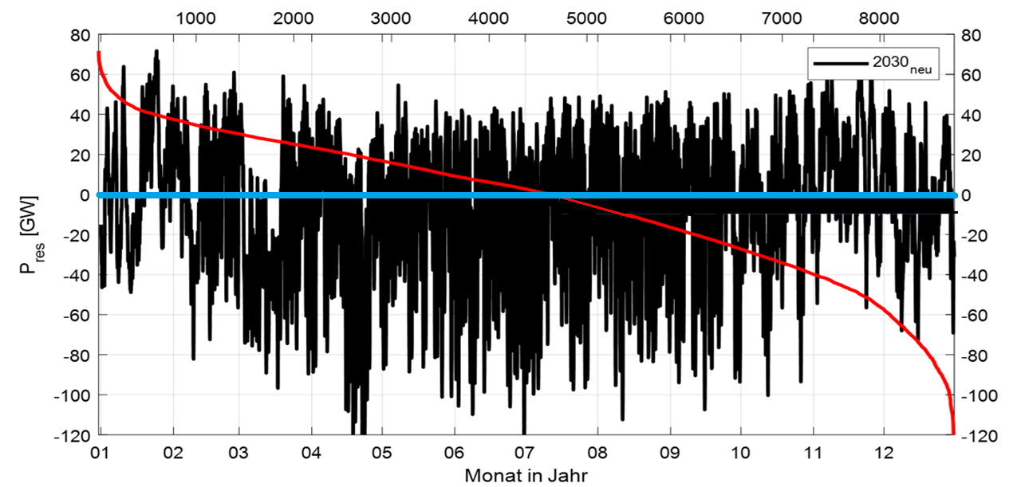
Entweder zu viel Strom, oder zu wenig!

Slide 9
Entwicklung Strommarkt – 2024 vs. 2017

Slide 10
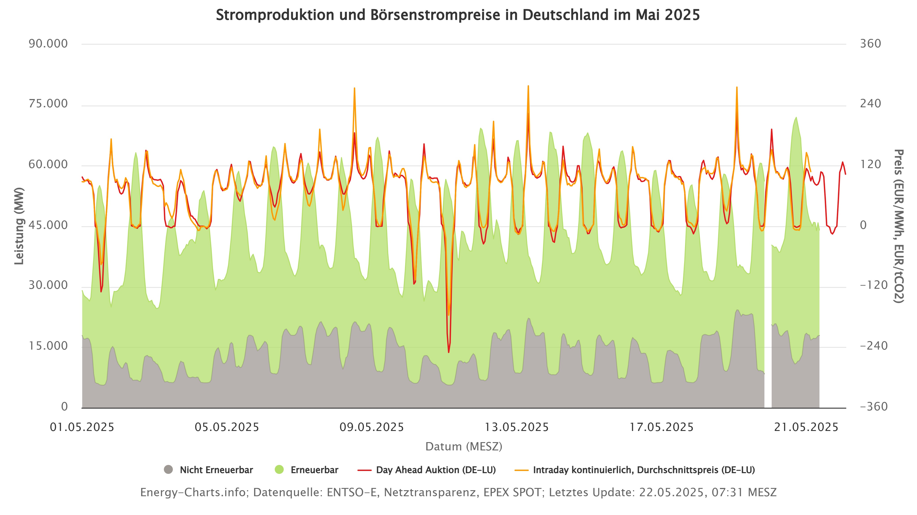
Entwicklung Strommarkt – 2024 vs. 2017

Slide 11
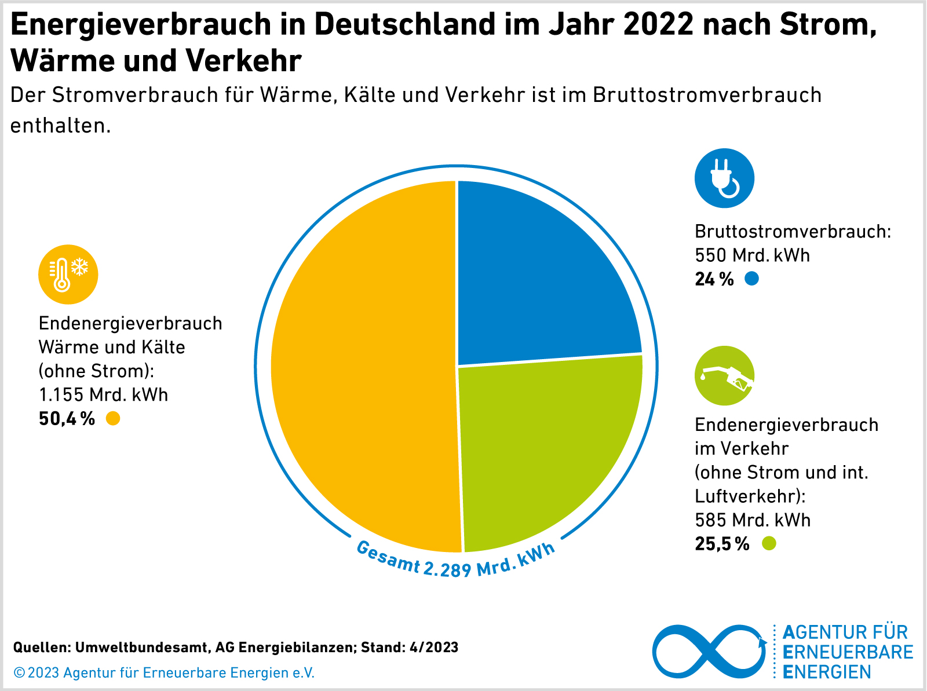

Slide 12
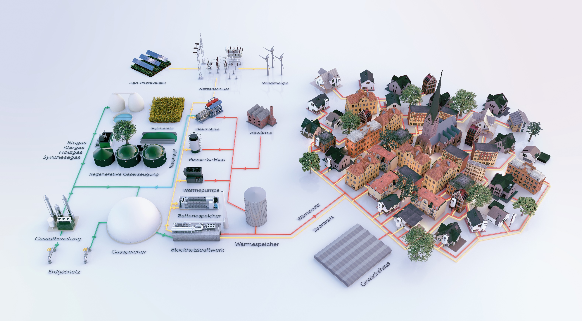

Slide 13
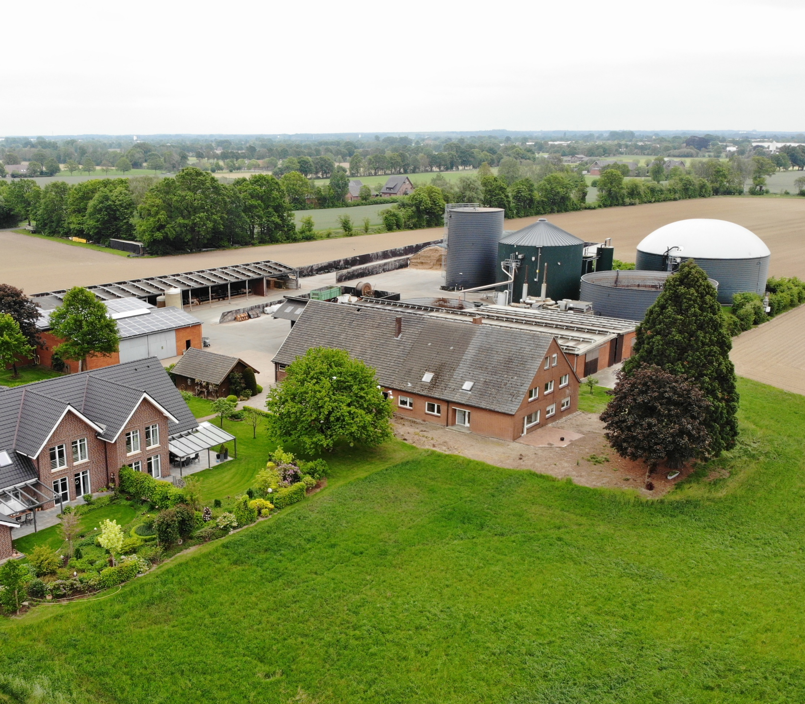
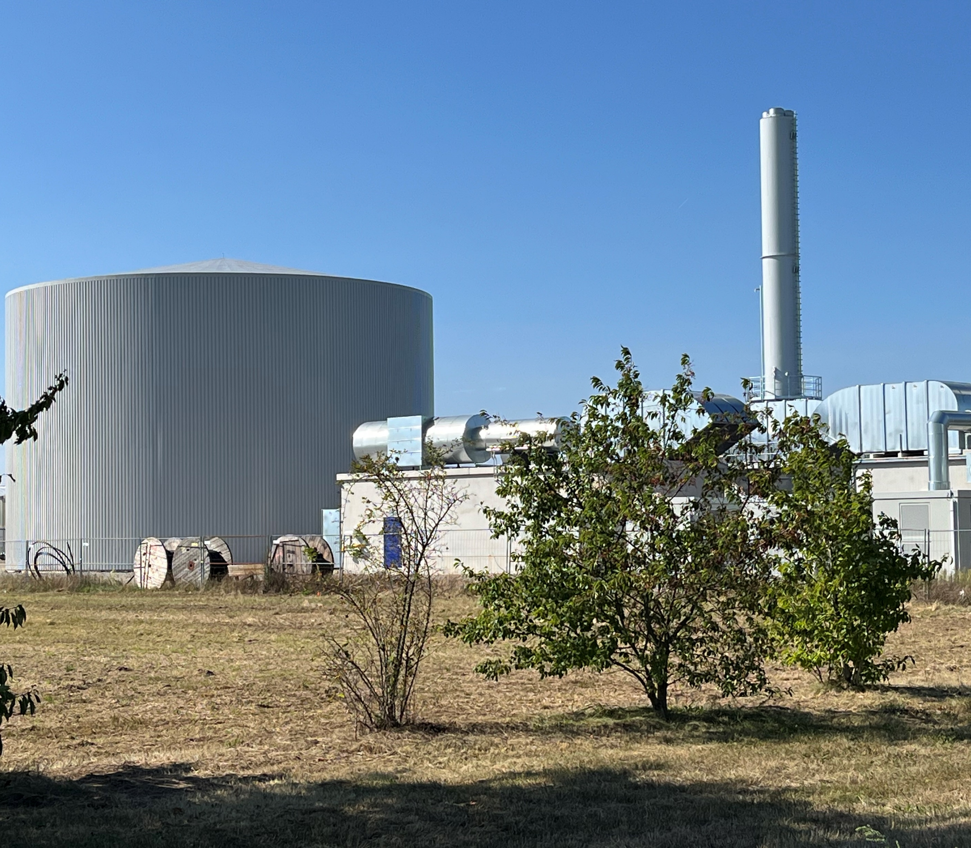
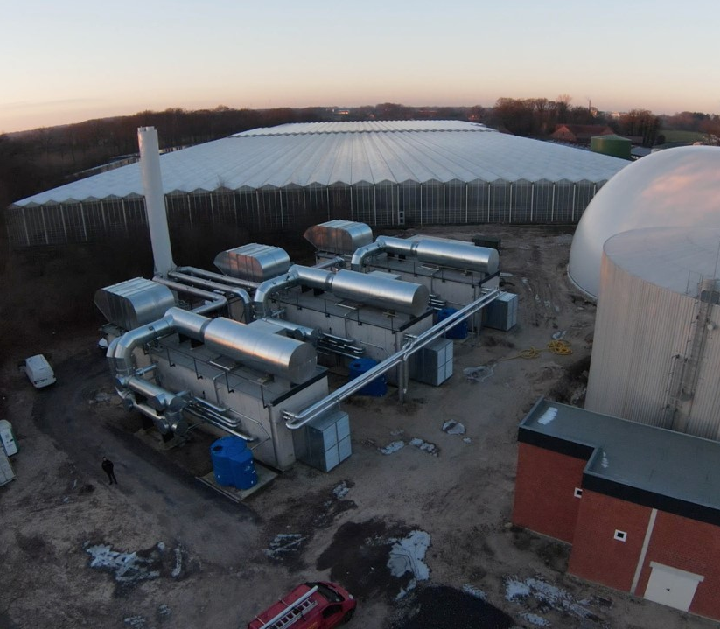
Referenzen Hof Niemann
(Bocholt)
Leistung (el.) | 2.450 kW
Inbetriebnahme | 2020
Wärmespeicher | 1.000 m³
Gasspeicher | 6.060 m³
Flex-Faktor | 4,3
Invest | 1.943.423 €
Besonderheiten | 10 kV Generator Externer Gasspeicher

Slide 14
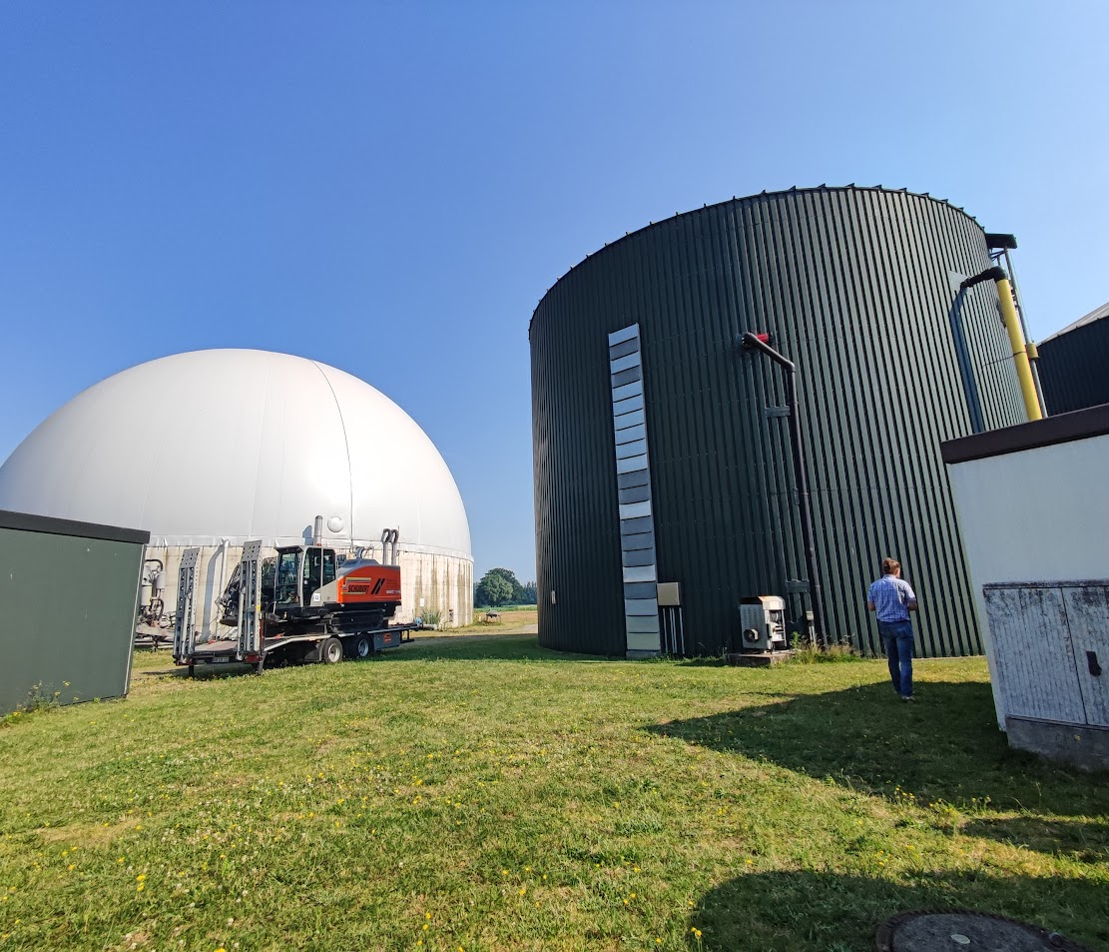
Referenzen Hof Wolbring
(Bocholt)
Leistung (el.) | 2.450 kW
Inbetriebnahme | 2020
Wärmespeicher | 1.000 m³
Gasspeicher | 7.700 m³
Flex-Faktor | 3,0
Invest | 2.161.609 €
Besonderheiten | 10 kV Generator Vollständige Wärmenutzung ab 2025

Slide 15
Referenzen
Biohof Querdel
(Sassenberg)
Leistung (el.) | 10 MWel
Geplante Inbetriebnahme | 2023
Wärmespeicher | 4.000 m³
Gasspeicher | 10.700 m³
Flex-Faktor | 8,8
Invest | 10.000.000 € Inkl. Strom- und Gasanschluss

Slide 16
Referenzen Thiendorf
(bei Dresden)
Leistung (el.) | 20 Mwel
Geplante Inbetriebnahme | Q2/2025
Wärmespeicher | 8.000 m³
Gasspeicher | 13.000 m³
Flex-Faktor | 10,0
Invest | 28,5 Mio. € Inkl. 9 Mio.€ für Umspannwerk & Netzanschluss

Slide 17
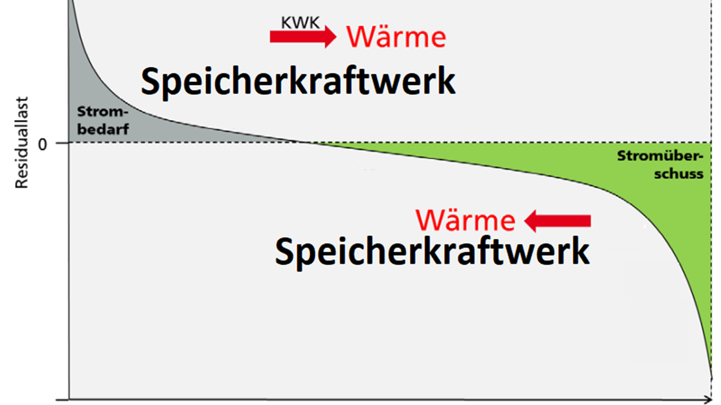

Slide 18
Wirtschaftlichkeit
Speicherkraftwerk

Slide 19
Wirtschaftlichkeit
Wärmenetz

Slide 20
Wirtschaftlichkeit SAT-Standort

Slide 21
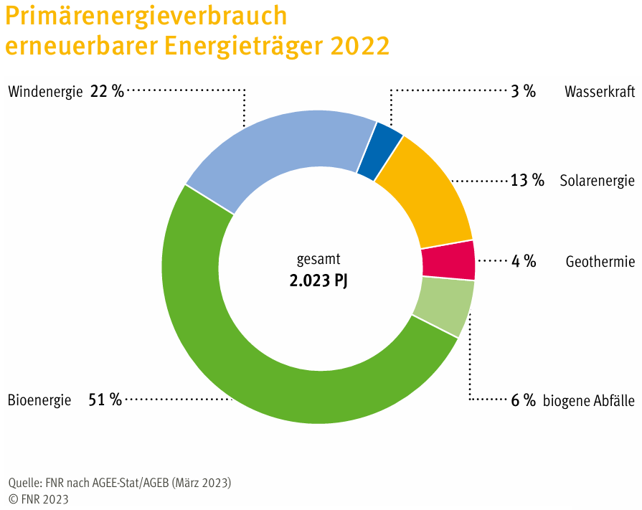
Über 50% der erneuerbaren sind Bioenergie!

Slide 22

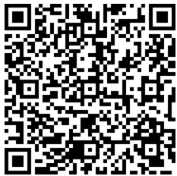
Kostenloses Erstgespräch vereinbaren!
Direkt Vorstudie buchen!

